Slide 1
«Есть ли безопасное электричество»?
Подготовила воспитанница гр № 5
Шалимова Анастасия (6 лет)
Воспитатели: Захарова М.Н.
Михайлова Л.И.

Slide 2
«Есть ли безопасное электричество»?
Цель:
Узнать больше об электричестве.
Задачи:
Изучить информацию об электричестве;
Получить знания о вреде и пользе электричества;
Познакомиться со статическим электри-чеством.

Slide 3
Где живет электричество?

Slide 4
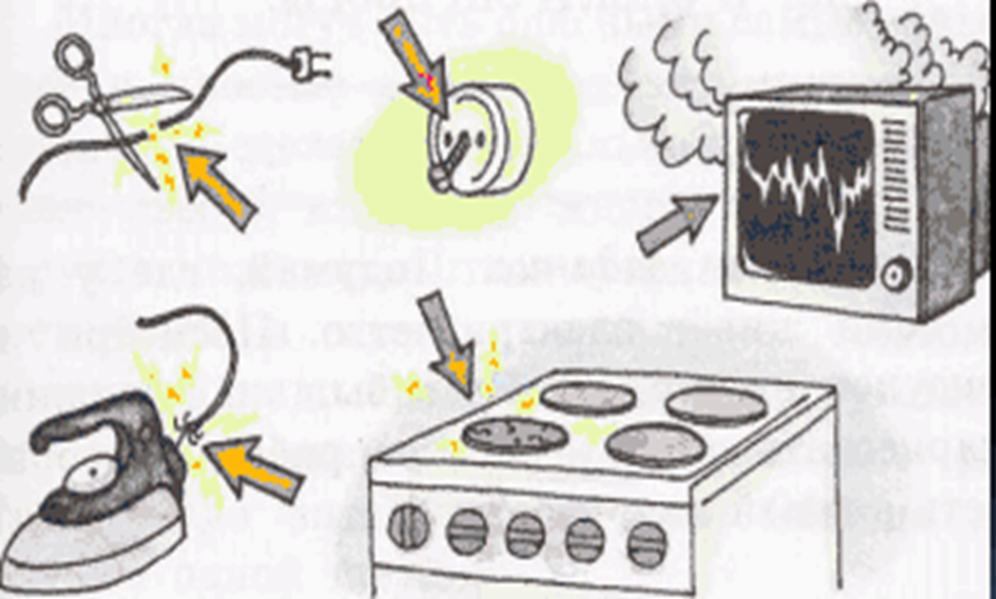
Правила пользования электроприборами
Нельзя пользоваться неисправными электроприборами.
Нельзя самим ремонтировать, разбирать электроприборы.
Нельзя ковырять в розетке ни пальцем, ни другими предметами.
Нельзя включать электроприборы мокрыми руками.
Нельзя трогать оголенные провода.

Slide 5
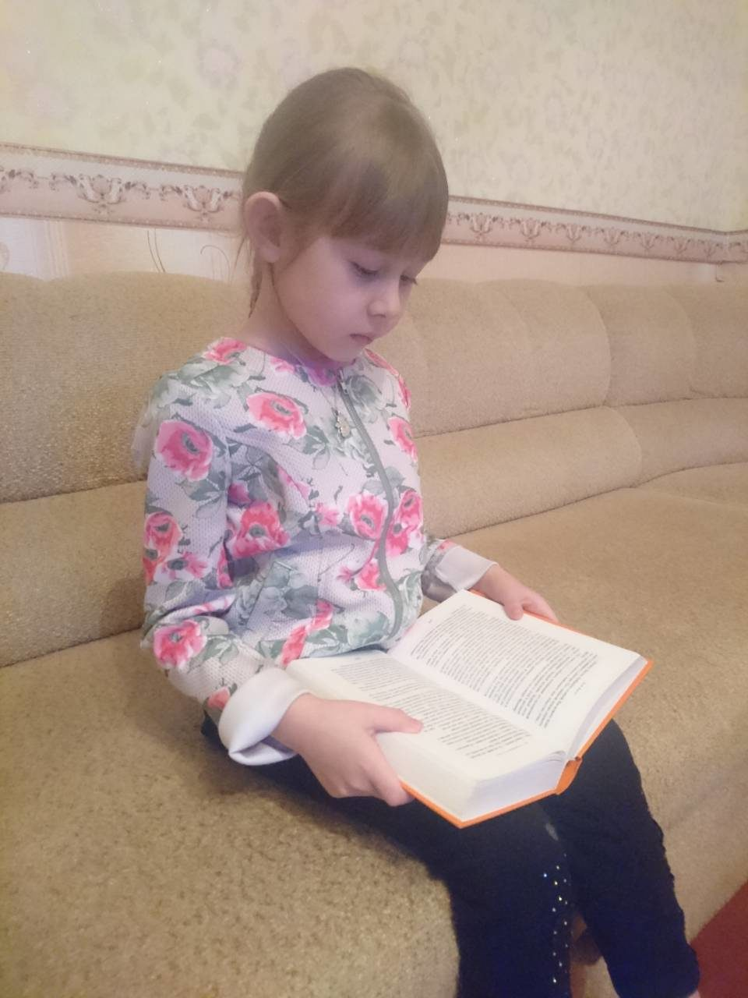

Slide 6
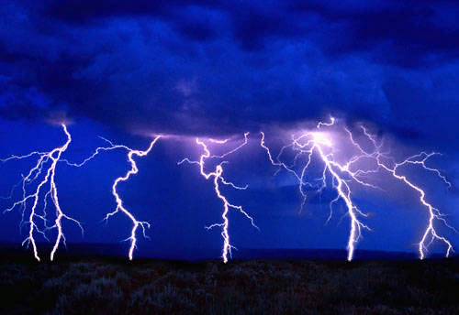
Электричество в природе

Slide 7
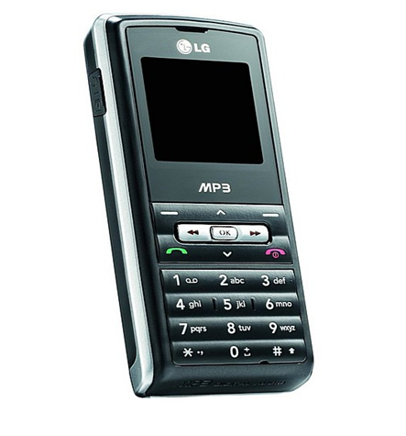
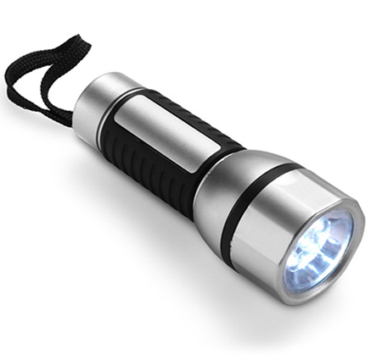
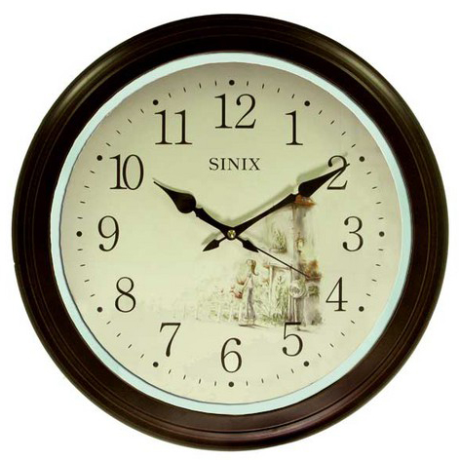
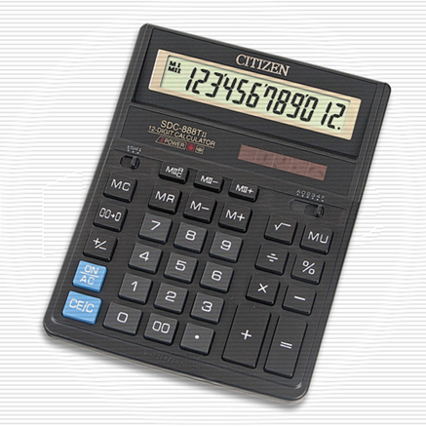
Неопасное электричество
В батарейках

Slide 8
1. «Бабочка»

Slide 9
2. «Волосы дыбом»

Slide 10
3. «Золушка»

Slide 11
СПАСИБО ЗА ВНИМАНИЕ!

